Slide 1


דיור

Slide 2
רקע כללי
הדבר הבסיסי ביותר שכל אדם צריך הוא מקום מגורים (מסודר). בחירה של מקום מגורים צריכה להיעשות בשיקול דעת ותכנון מראש
החייל יכיר את פתרונות הדיור והסיוע שהצבא נותן בנושא מגורים
החייל יודע איך מחפשים דירה?
איך חותמים על חוזה שכירות? ועל מה צריך לתת את הדגש בחוזה?
לזכור לעשות תכנון פיננסי לפני החתימה על חוזה השכירות – כי בקלות אפשר להיכנס לחובות ללא כיסוי

Slide 3
מה אפשר לעשות?
יש לעבור עם החייל על זכויות ת"ש בנוגע לדיור.
לפרוס בפניו מידע עם נתונים על אפשרויות המגורים של צה"ל באמצעות פנייה של החייל למשרד ת"ש: בתי חייל, דירות אל"ח, קיבוצים, השתתפות בשכר דירה
פתרונות דיור נוספים: וילות (הבית של אלון, הבית של גיא), הבית של בנג'י, פרויקטים מקומיים-עירוניים, בית קובי, בית גיורא בירושלים
על מה לתת את הדגש? (נגישות לתחבורה ציבורית, אזור מואר, אוכלוסייה מתאימה/שכנים, העדפות אישיות של החייל)
חוזה שכירות – לקבל את חוזה השכירות מהחייל ולעבור עליו יחד עם החייל,
ללמד את החייל איך בודקים חוזה דירה ומה חשוב לבדוק?
ניתן להיעזר בעמותת נד"ן (סיוע משפטי לחיילים)
הטבות והנחות שמגיעות לחיילים הבודדים בנושאי דיור

Slide 4
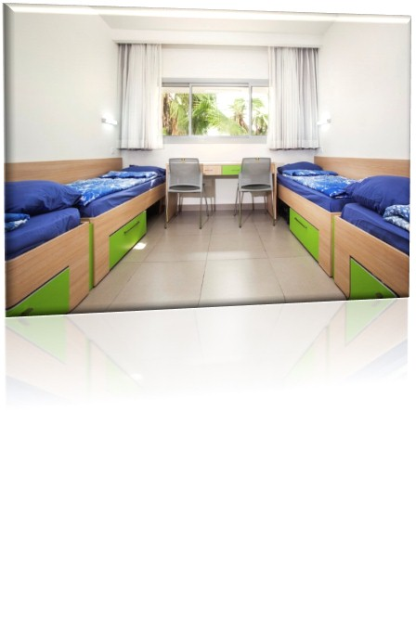
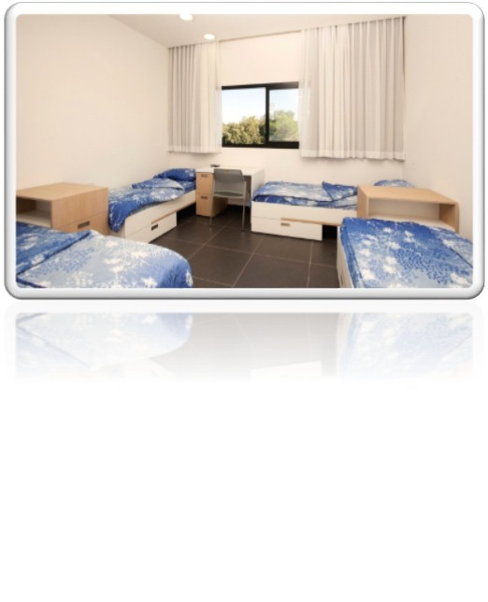
זכויות ת"ש לדיור
בית החייל
כל חייל בודד (לא כולל בני שליחים) יכול לנצל הלנה בבית החייל
בתי החייל ממוקמים בערים מרכזיות, כגון: ת"א, ר"ג, חיפה, ב"ש, אילת, י-ם, קריית שמונה, טבריה
החייל צריך לגשת למש"קית ת"ש להגיש בקשה לבית החייל ובו-במקום יש אישור!
חייל בודד שמגיע לבית החייל בכל שעה יקבל מיטה לישון. גם בלי אישור מוקדם
יש חדרים של 6/4/2 חיילים – בהתאם לגודל החדר והתפוסה בבית החייל
יש חדרים לבנים וחדרים נפרדים לבנות
המגורים בבית החייל – בחינם!

Slide 5
זכויות ת"ש לדיור
דירת אל"ח – בתים חמים
דירות האגודה למען החייל הינן חלק מסל פתרונות הדיור של צה"ל (באמצעות משרד ת"ש) הקיימים עבור חיילים בודדים בשירות חובה ונמצאות בכל רחבי הארץ
נדרשת יתרת שירות של חצי שנה לפחות על מנת להיכנס לדירה והתנהגות טובה
החיילים מקבלים דירה מרוהטת ואינם נדרשים בתשלום עבור המגורים בה!
תנאי הדיור:
  דירת 4 חדרים: סלון ו-3 חדרי שינה
  בכל דירה מתגוררים 6 חיילים, 2 חיילים בחדר. לוחמים – 1 בחדר
  כל חייל שגר בדירה מקבל באופן אוטומטי (לחוגר) ממשרד ת"ש תווי קנייה בסך 400 ₪ לטובת קניית מזון. חומרי ניקוי לדירה – מקבלים מהאגודה למען החייל

Slide 6
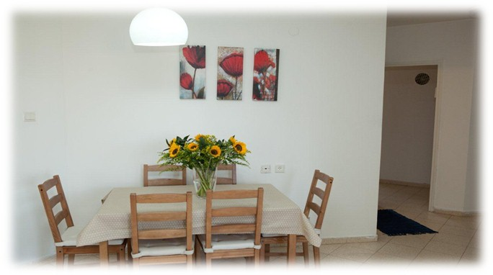
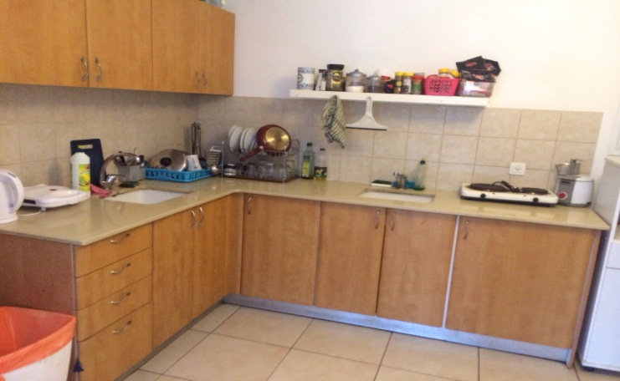
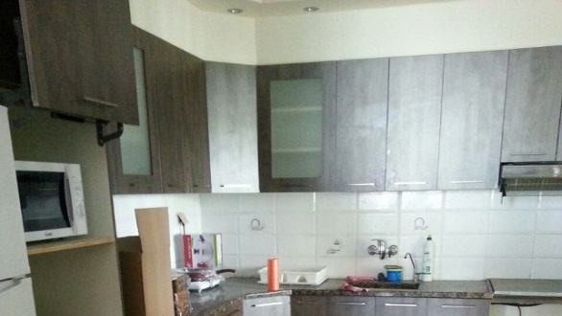
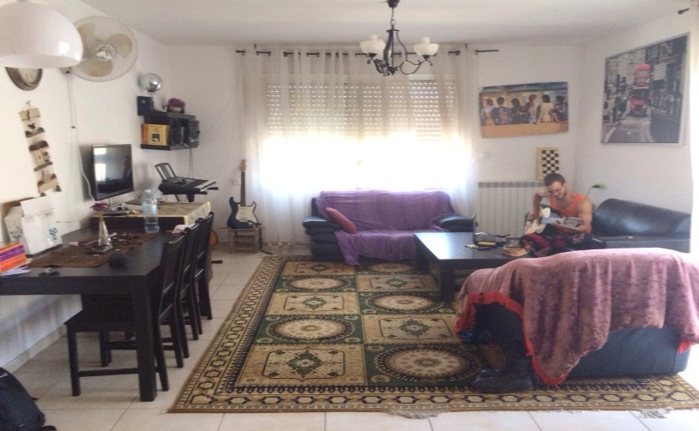
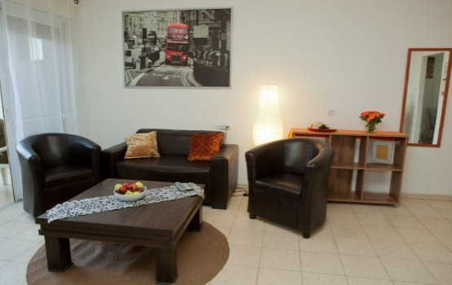
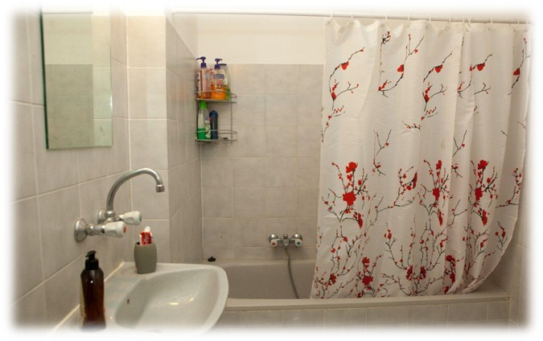
דירת אל"ח
Notes:
6

Slide 7
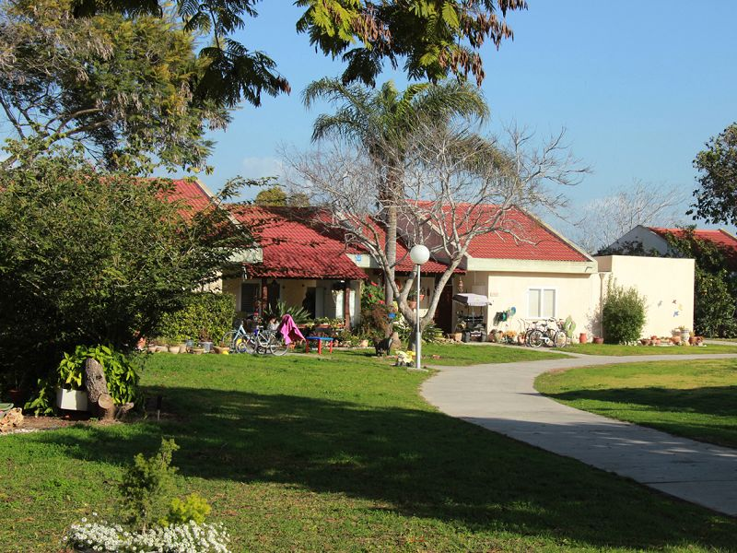
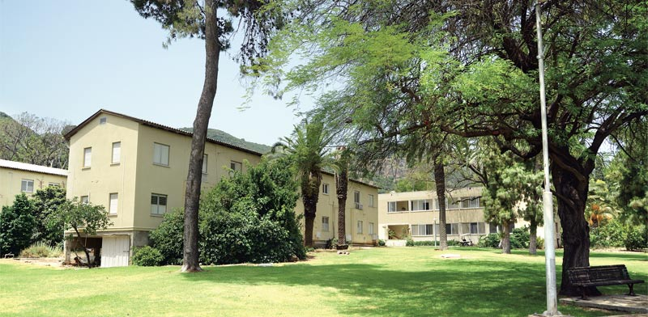
זכויות ת"ש לדיור
אימוץ בקיבוץ
מהווה פתרון דיור לחיילים בודדים אשר משרתים בבסיסים סגורים
קיבוצים רבים משתתפים בהסדר לאימוץ החיילים - יש לפנות למשקית ת"ש ולוודא איזה קיבוצים אפשריים מרשימה שהיא מציעה (יש הקצאות)
החיילים מקבלים דירה מרוהטת ואינם נדרשים בתשלום עבור המגורים בה
יש אפשרות להתגורר בקיבוץ וגם לקבל משפחה מארחת (אבל זה לא מחייב)

Slide 8
זכויות ת"ש לדיור
שכר דירה
חייל בודד אשר שוכר דירה יכול לקבל השתתפות בשכר דירה בגובה של 988₪ והוצאות אחזקת דירה בסך 312₪. סה"כ 1,300 ₪.
מומלץ לתכנן היטב היכן יגור ועם מי, לוודא שיש תחבורה ציבורית נגישה, שהדירה מרוהטת, שיש זרימה של מים בברזים ובשירותים, שכנים טובים, לוודא שאין רטיבות בדירה, שיהיה לו כסף לשלם את השכירות ואת כל ההוצאות החודשיות!
חוזה שכירות – נדרשת תשומת לב של החייל! מי ערב? מה התנאים ליציאה לפני הזמן? מה קורה במקרה של נזק לרכוש? לגבי ערבות נציין שאם החייל נתקל בבעיה יש לפנות להנהלת העמותה לבחינת סיוע בנושא.
חייל בעל הטבת שכר דירה לא יקבל אוטומטית עזרה עם ריהוט ו/או מוצרי חשמל. רשאי לקבל עד 2 מוצרים בשירות באמצעות משרד ת"ש (אבל ייתכן שלא יקבל בכלל!). בכל מקרה, הנושא ייבחן ע"י קצינת ת"ש.

Slide 9

חוזה שכירות
לפני שחותמים על חוזה שכירות, מומלץ להתייעץ עם עמותת נד"ן, עמותה שמסייעת לחיילים בחובה בנושאים משפטיים:
  בדיקת חוזים
  בדיקה וייעוץ בנוגע לחוזי שכירות
  ייצוג החייל מול משכירים (בקשר לחוזה)
  בדיקה וייעוץ בנוגע להסכמי עבודה
  ייצוג החייל מול מעסיקים (בקשר לחוזה)
  עריכת חוזים בתחומים רלוונטיים
  דיני שכירות
  ייצוג החייל מול משכירי דירות
  ייצוג החייל בתביעות והליכים שנוצרו כתוצאה מהשכירות

Slide 10
הטבות והנחות
חברת חשמל – חיילים בודדים המקבלים השתתפות בשכר דירה, זכאים להנחה בתשלום חשבון החשמל בשיעור של 50% עבור 400 קילו-וטים לשעה הראשונים בכל חודש (800 קוט"ש בחשבון דו-חודשי). צה"ל מעביר לחברת החשמל קובץ מעודכן ובו שמות הזכאים. ההנחה ניתנת על-פי השם ומספר תעודת הזהות של הזכאי. מי שעונה על תנאי הזכאות להנחה, אבל ההנחה לא הופיעה בחשבון החשמל שלו, יתקשר למוקד השירות הטלפוני 103
ארנונה - לפי חוק הרשויות המקומיות זכאים חיילים להנחה בארנונה למשך תקופת שירותם בצה"ל ועד ארבעה חודשים מיום שחרורם. הפטור כאמור ניתן לגבי דירת יחיד ששטחה 70 מ"ר לכל היותר, ולגבי דירת 4 שותפים ומעלה, ניתן הפטור עבור שטח של 90 מ"ר מסך שטח הדירה. אושר בקריאה טרומית: פטור מארנונה לחייל בודד בדירת שותפים בחודש נובמבר 2018, אבל טרם הושלם המהלך

Slide 11
הטבות והנחות
מענק משרד הקליטה – חיילים בודדים עולים זכאים למענק חודשי ממשרד הקליטה בתנאי הבא: ביום גיוסו לא חלפו 5 שנים מאז עלייתו (מלבד חייל עולה מאתיופיה - עד 15 שנים). המענק משולם לעולה פעם בחודש. לשם קבלת המענק יש לפנות למשרד העלייה והקליטה הקרוב, להציג תעודה מזהה (צריך להביא תעודת עולה ולא רק תעודה מזהה) ולחתום על בקשת תשלום המענק, שישולם אחת לחודש ישירות לחשבון בבנק
מענק משרד הבינוי והשיכון - חיילים בודדים עולים שזכאים למענק חודשי ממשרד הקליטה יהיו זכאים באופן אוטומטי למענק חודשי ממשרד הבינוי והשיכון. תשלום הסיוע מתבצע באמצעות חברות המעניקות סיוע בשכר דירה. המסמכים הדרושים: תעודת עולה, תעודת זהות, אישור על שירות צבאי ואישור של משרד העלייה והקליטה המפרט איזה סיוע בדיור קיבל העולה (הוסטל, מעון, סיוע בשכר דירה)
(סך המענקים ממשרד הקליטה וממשרד הבינוי כ-950 ₪ בחודש)

Slide 12

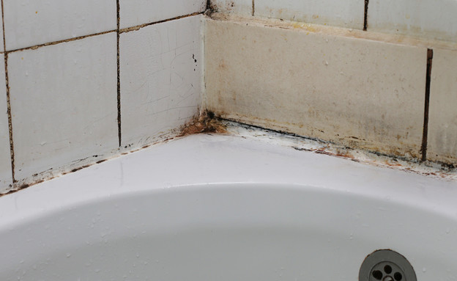
לפני שנכנסים לשכ"ד
על מה צריך לשים לב כשמסתכלים על דירה שכורה (לפני שנכנסים אליה)?
להדליק אורות בדירה - ובכלל עדיף לראות באור יום ולא בלילה
לפתוח ברזים ולראות האם יש זרם של מים
להוריד מים בשירותים ולוודא זרימה של מים
לבדוק האם יש סימני עובש על הקירות (בתקרה, מעל הפנלים ועוד)
לגבי ריהוט שמתקבל – לא להתבייש לפתוח ארונות
לפתוח חלונות – לבדוק התריסים שלמים? האם יש אטימות מפני קור/חום?
יש דברים לא תקינים? עמדו על כך שיתוקנו ודאגו כי העניין יירשם בחוזה.
חשוב מאוד כי יצוין בחוזה כי הדירה הגיעה, למשל, עם ארון שבור. כדי שחס וחלילה לא יגידו שאתם שברתם ותצטרכו לשלם על התיקון. לכן יש לצלם לפני הכניסה לדירה ולשלוח למשכיר.
לבדוק באיזו תדירות המשכיר מתכוון לבוא לבקר (ביקור וביקורת) בדירה?

Slide 13
חוזה שכירות - דגשים
לבדוק מה אפשרויות היציאה מהחוזה? הכול חיובי לפני החתימה על החוזה.. אבל אז יכולות לצוץ בעיות - המשכיר לא מוכן לתקן תקלות, אתם מגלים שהדירה לא באמת טובה כפי שהוצגה ועוד.. לכן חשוב מאד להוסיף בחוזה סעיף יציאה ללא קנס/פיצוי! התייעצו עם עמותת נד"ן (סיוע משפטי לחיילים)
\
מאמר חשוב מאד שיסייע לכם ולחיילים – קראו היטב!

